Slide 1

Análisis y diseño de algoritmos – Clase 08
Contenido
Repaso de números de Fibonacci
Máxima suma de elementos independientes
Características del paradigma “Programación dinámica”
Material elaborado por: Julián Moreno
Facultad de Minas, Departamento de Ciencias de la Computación y la Decisión
Notes:
1

Slide 2
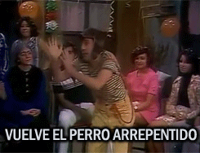
Números de Fibonacci
Entrada: Un entero n
Salida: n-ésimo término de la serie de
Fibonacci
Solución top-down (recursiva)
function F(n){
if n <= 1
return n
else
return F(n-1) + F(n-2)
}
F(n)
F(n-1)
F(n-2)
F(n-2)
F(n-3)
F(n-3)
F(n-4)
…
F(n-3)
F(n-4)
F(n-4)
F(n-5)
…

Slide 3
Números de Fibonacci
Solución bottom-up (iterativa)
function F(n){
f[0] = 0, f[1] = 1
for i = 2:n{
f[i] = f[i-1] + f[i-2]
}
return f[n]
}
F[n]
…
F[3]
F[2]
F[0] | F[1]
Características de esta solución
Un problema se puede se puede definir en términos de sub-problema(s) menor(es) pero, a diferencia de “divide & conquer”, tales sub-problemas se sobreponen
Cada que se soluciona un sub-problema, este se va almacenando en memoria para poder accederlo luego sin tener que recalcularlo

Slide 4
Máxima suma de elementos independientes
Este problema también se conoce como “Maximum independent Set” – MIS
Entrada: Una secuencia lineal de n elementos con pesos no negativos wi
Salida: Subconjunto de elementos no adyacentes (conjunto independiente - IS) que maximicen la suma de pesos
5
6
7
8
Ejemplo:
A
B
C
D
Solución: {B,D}

Slide 5

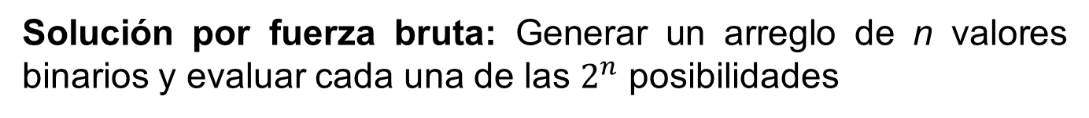
Máxima suma de elementos independientes
Para un valor de n, ¿Cuántas posibles soluciones (incluyendo las inválidas, es decir cuando contiene nodos adyacentes) tiene este problema?
$$2^{n}$$
Solución por fuerza bruta: Generar un arreglo de n valores binarios y evaluar cada una de las $2^{n}$ posibilidades
Solución top-down (recursiva):
function MIS(w,i){
if i <= 1
return w[i] //Inicializando w[0]=0
else
return MAX(MIS(w,i-1), w[i]+MIS(w,i-2))
}

Slide 6
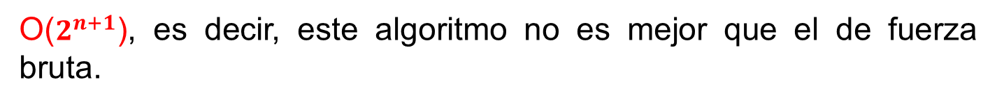
Máxima suma de elementos independientes
Ejemplo: para n = 4 y wi = {5, 6, 7, 8}
MIS(w,4)
14
MIS(w,3)
8+MIS(w,2)
12
6
MIS(w,2)
7+MIS(w,1)
MIS(w,1)
6+MIS(w,0)
6
MIS(w,1)
6+MIS(w,0)
5
5
0
5
0
¿Cuál es la eficiencia de este algoritmo?
O($2^{n+1}$), es decir, este algoritmo no es mejor que el de fuerza bruta.

Slide 7

Máxima suma de elementos independientes
¿Se podrá resolver este problema de forma similar a la aproximación bottom-up de Fibonacci?
Para comenzar a vislumbrar dicha alternativa preguntémonos primero: ¿Qué forma debería tener la solución óptima de un subproblema?
1
2
…
n
Si las conociéramos …
Al analizar un nodo i, habría dos alternativas:
Agregar i a IS, de esta forma la máxima suma de pesos sería wi mas la sumatoria de pesos del IS óptimo para los nodos restantes 1 a i-2
No agregar i a IS, de esta forma la máxima suma de pesos sería la sumatoria de pesos del IS óptimo para los nodos restantes 1 a i-1

Slide 8
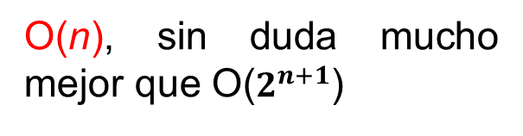
Solución bottom-up (iterativa)
function MIS(w,n){
M[0] = 0
M[1] = w[1]
for j=2:n
M[i] = MAX(w[i]+M[i-2], M[i-1])
return M[n]
}
Ejemplo: para n = 4 y wi = {5, 6, 7, 8}
i | 0 | 1 | 2 | 3 | 4
M | 0 | 5
6 | 12 | 14
¿Cuál es la eficiencia de este algoritmo?
O(n), sin duda mucho mejor que O($2^{n+1}$)

Slide 9
Conjunto de elementos de la solución optima
Notemos que con el algoritmo anterior se obtiene la máxima sumatoria de pesos, sin embargo no se obtiene el conjunto de nodos como tal.
Para obtener dicho conjunto hay varias alternativas. La más evidente es modificar el algoritmo para que además de ir calculando la sumatoria en cada llamado se vaya acumulando el nodo correspondiente. Esta alternativa requiere memoria O(n) adicional.
Otra alternativa más económica es utilizar el resultado final para inferir sistemáticamente los nodos elegidos. Esta alternativa se conoce como ‘backtracking’, casi no requiere de memoria y no altera la eficiencia final del algoritmo.

Slide 10
Backtracking para la elección de elementos
function btMIS(w,n,M){
S = NULL, i = n
while i>0{
if w[i] + M[i-2] >= M[i-1]
S.add(i)
i-=2
else
i--
}
return S
}
¿Cuál es la eficiencia de este algoritmo?
O(n), es decir, no afecta la eficiencia del anterior.
Ejemplo: para n = 4 y wi = {5, 6, 7, 8}
i | 4 | 3 | 2 | 1 | 0
w[i] | 8 | 7 | 6 | 5 | 0
M[i] | 14 | 12 | 6 | 5 | 0
S
{4} | - | {4,2} | - | -

Slide 11
Características principales de la programación dinámica”
Un problema debe poder definirse a partir de subproblemas más pequeños, cuya cantidad sea pequeña (ojalá lineal o a lo sumo polinómica), y cuya solución tenga una eficiencia razonable (ojalá constante o a lo sumo lineal).
Dicha relación se puede expresar mediante recurrencia y establece que la solución óptima de un subproblema es igual a una función de las soluciones optimas de subproblemas más pequeños.
Los subproblemas deben poder solucionarse de manera sistemática desde los más pequeños a los más grandes. Durante este proceso tales soluciones se almacenan en memoria para poder accederlas cuando se necesiten sin necesidad de recalcularlas. A este procedimiento se le conoce como “memoización”.
Luego de resolver todos los subproblemas, la solución final al problema original suele ser la del subproblema mayor.
Una vez obtenida la solución final, elementos complementarios a esta pueden obtenerse vía backtraking.

Slide 12
Tareas
Programar el algoritmo para solucionar el problema de la máxima sumatoria de pesos para conjuntos independientes en grafos lineales.

